Slide 1
14
Marktstrukturen IV:
Bestreitbare Märkte

Slide 2
Inhalt
Was sind bestreitbare Märkte?
Bestreitbare Märkte und Effizienz
»Hit and Run«-Strategien
Grenzen der Bestreitbarkeit

Slide 3
DIE EIGENSCHAFTEN BESTREITBARER MÄRKTE
Bei einem vollständig bestreitbaren Markt sind Markteintritt und Marktaustritt gleichermaßen frei und kostenlos.
Newcomer können ein Gut anbieten, das mit dem der etablierten Unternehmen vergleichbar ist.
Newcomer haben gegenüber den etablierten Unternehmen keine Nachteile bezüglich der Produktionsfaktoren und der Produktionsweise.

Slide 4
Vollständig bestreitbare Märkte und Effizienz
»Hit and run«-Strategie
Neue Unternehmen drängen schnell in den Markt, realisieren kurzfristig wirtschaftliche Gewinne und verlassen den Markt, bevor die etablierten Unternehmen reagieren können.
Diese Bedrohung beeinflusst das Verhalten der etablierten Unternehmen, was sich wiederum auf die ökonomische Effizienz und die volkswirtschaftliche Wohlfahrt auswirkt.

Slide 5
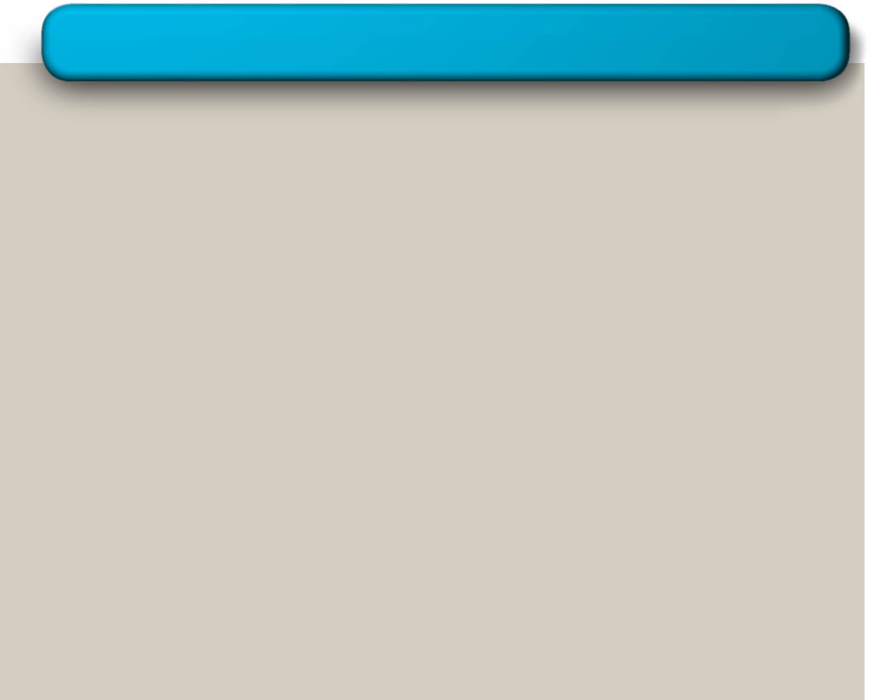
Abbildung 1: Gleichgewichtsgewinn im vollständig bestreitbaren Markt
Kosten,
Erlös,
Preis
GK
DK
P₁
P₂
Nachfrage
GE
0
Q₁
Q₂
Menge
2024 © Schäffer-Poeschel Verlag für Wirtschaft • Steuern • Recht • GmbH www.sp-dozenten.de

Slide 6
Vollständig bestreitbare Märkte und Effizienz
Unternehmen mit Marktmacht versuchen, Markteintritte zu verhindern.
Kampfpreis
Preis < durchschnittliche Gesamtkosten
Quersubventionierung
Kampfpreise bedingen niedrigere Gewinne oder Verluste, sie werden durch höhere Gewinne bei anderen Gütern im selben Markt subventioniert.
Kampfpreise und Quersubventionierung sind in vollständig bestreitbaren Märkten nicht möglich.

Slide 7
DIE GRENZEN DER BESTREITBARKEIT
Versunkene Kosten können beim Marktaustritt nicht mehr hereingeholt werden.
Sie erschweren »Hit and run«-Strategien.
Wechselnde Marktkonditionen und das Ausmaß, in dem ein Unternehmen Vermögenswerte auf dem Markt wiederveräußern kann, bestimmen die Bedeutung versunkener Kosten.
Versunkene Kosten sind auf vielen Märkten eine ernstzunehmende Markteintrittsbarriere und verringern deren Bestreitbarkeit.

Slide 8
DIE GRENZEN DER BESTREITBARKEIT
Markteintrittsverhindernde Preise: Etablierte Unternehmen setzen ihre Preise extra niedrig an, um den Markteintritt für Newcomer unattraktiv zu machen.
Sie können diese Strategie verfolgen, wenn sie z.B. von zunehmenden Skalenerträgen profitieren.
Damit werden »Hit and run«-Strategien schwierig.
Die Kräfte des Wettbewerbs reichen ggf. nicht aus, um Strategien wie markteintrittsverhindernde Preise zu erschweren.

Slide 9
Zusammenfassung
Bestreitbaren Märkten liegt die Annahme des kostenlosen Markteintritts und Marktaustritts zugrunde.
Im Marktgleichgewicht entspricht der Preis den Grenzkosten und die Marktakteure machen einen Normalgewinn (einen wirtschaftlichen Gewinn von null).
Der kostenlose Markteintritt und Marktaustritt ermöglicht es Newcomern, »Hit and Run«-Strategien anzuwenden.

Slide 10
Zusammenfassung
In einem vollständig bestreitbaren Markt gibt es keine Ineffizienz.
Quersubventionierung und Preisstrategien wie das Setzen von Kampfpreisen sind in einem vollständig bestreitbaren Markt nicht möglich.
Versunkene Kosten können nicht mehr zurückgeholt werden können.
Versunkene Kosten sind auf vielen Märkten eine wichtige Markteintrittsbarriere und verringern deren Bestreitbarkeit.

Slide 11
Zusammenfassung
Auf Märkten mit hoher Bestreitbarkeit kann es dazu kommen, dass die bereits im Markt ansässigen Unternehmen markteintritts-
verhindernde Preise setzen (entry limit pricing).
Die Wettbewerbskräfte reichen ggf. nicht aus, um diese Strategie zu erschweren oder zu verhindern.

